Slide 1
Схемата за задължения за енергийна ефективност в новия период за планиране до 2030 г.
Ивайло Алексиев
Изпълнителен директор

Slide 2
Основни моменти в предложенията за промяна на Европейското енергийно законодателство
На 30 ноември 2016 г. Европейската комисия представи пакет от мерки, насочени към запазване на конкурентоспособността на Европейския съюз в условията на прехода към чиста енергия, който променя облика на глобалните енергийни пазари:
  Предложение за Директива за насърчаване използването на енергия от възобновяеми източници
  Предложение за Директива относно енергийната ефективност
  Предложение за Директива относно енергийните характеристики на сградите
  Предложение за Регламент за управлението на Енергийния съюз
  Предложение за Директива за общи правила за вътрешния електроенергиен пазар
  Предложение за Регламент за вътрешния електроенергиен пазар
  Предложение за Регламент за готовност за справяне с рискове в електроенергийния сектор
  Предложение за Регламент за създаване на Агенция на Европейския съюз за сътрудничество между регулаторите на енергия

Slide 3
Рамка за политиките в областта на климата и енергетиката в периода до 2030 Г.
10%
ел.енергийна междусистемна свързаност
20%
емисии парникови газове
20%
възобновяема енергия
20%
енергийна ефективност
2020 г.
15%
ел. енергийна междусистемна свързаност
40%
емисии парникови газове (1990)
32%
възобновяема енергия
32,5%
енергийна ефективност
2030 г.
Нова система на управление + показатели

Slide 4
Директива
за ЕЕ
Директива за ВЕИ
Сградна директива

Slide 5

Директива (ЕС) 2018/2002 на Европейския парламент и на Съвета от 11 декември 2018 г.
Национална кумулативна цел за енергийна ефективност – нови годишни енергийни спестявания за периода 1 януари 2021 г. до 31 декември 2030 г.
Хоризонт до 2050 г.: Държавите членки трябва да продължат да постигат нови годишни икономии, в съответствие с първа алинея, буква б) за десетгодишни периоди след 2030 г., освен ако прегледите от страна на Комисията до 2027 г. и на всеки десет години след това не покажат, че това не е необходимо за постигане на дългосрочните цели на Съюза за 2050 г. в областта на енергетиката и климата.
Засилват се текстовете свързани с отчитането на потреблението на природен газ и електроенергия, както и отчитането на отоплението, охлаждането и топла вода за битови нужди.
Разширяват се текстовете с изисквания към фактурирането, т.е. информацията за клиентите.
Енергийната ефективност е част от интегрираните планове на държавите членки в областта на енергетиката и климата.
Срокът за въвеждане на Директивата в националните нормативи е до 25.06.2020 г. (с някои изключения).

Slide 6
Национални кумулативни цели съгласно Директива 2012/27/ЕС (1)
Защо?
Как?
Чл. 7 от Директива 2012/27/ЕС за енергийна ефективност
Включване на нови сили, идеи и инвестиции в повишаването на енергийната ефективност
Създаване на нови бизнес възможности за търговците с енергия; повишаване на конкурентоспособността
Повишаване на общата заинтересованост по въпросите на ЕЕ
Индивидуални цели на търговците с енергия, алтернативни мерки или комбинация
Спестяване на определен дял енергия от крайното енергийно потребление на страната
Изпълнение 2014-2020 г.
Изпълнение 2021-2030 г.

Slide 7
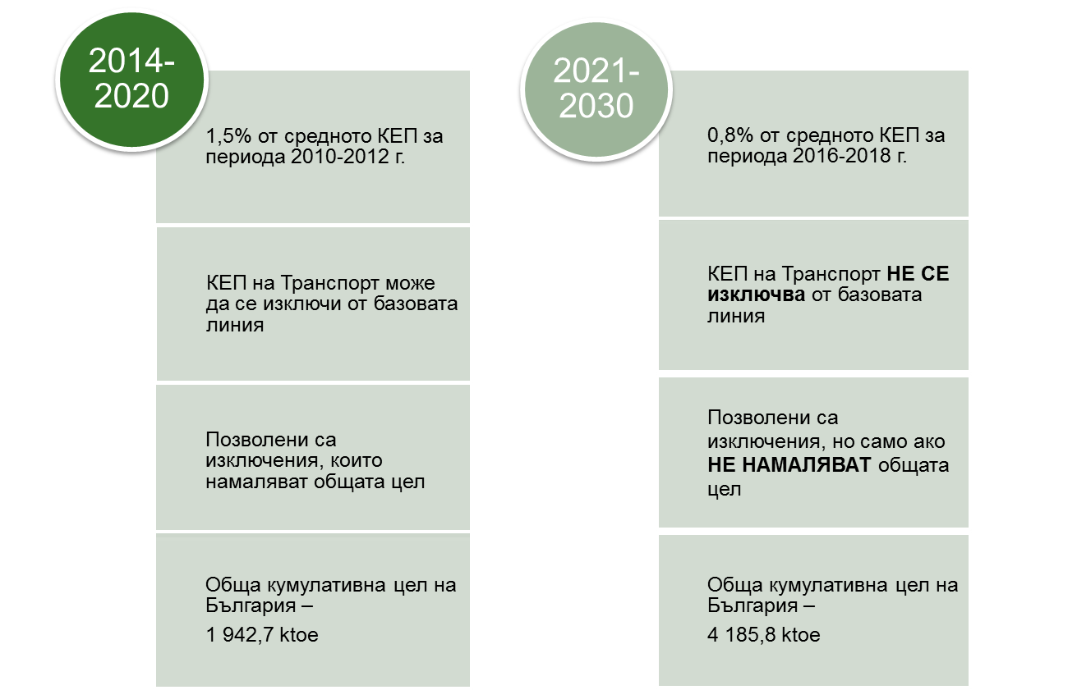
Национални кумулативни цели съгласно Директива 2012/27/ЕС (2)
По същество два различни периода. Прехвърляне на енергийни спестявания между тях не са допустими.
Notes:
Предвидените т.нар. изключения утежняват изчисленията, изключително затрудняват процеса на доказване и увеличават финансовата и административната тежест на Схемата

Slide 8





Схема за задължения за енергийна ефективност в момента
Индивидуални цели на общински и държавни администрации
Индивидуални цели на собственици на промишлени системи
Национална програма за обновяване на жилищните сгради в Р България
Кумулативна цел по чл. 7
2014-2020
1 942,7 ktoe
Алтернативна мярка 2
̴ 85,5 ktoe/г.
Кумулативен остатък за търговците с енергия
1 283,4 ktoe*
Алтернативна мярка 1
̴ 70 ktoe/г.
2014- 2016 г.
Алтернативни
мерки
2016- 2020 г.
Електрическа енергия < 20 GWh/г.
Природен газ < 1 млн. nm³/г.
Топлинна енергия < 20 GWh/г.
Течни горива < 6,500 т/г.
(горивата за транспорт се изключват)
Твърди горива < 13,500 т/г.
*моля не събирайте и изваждайте – изчисленията на схемата и на остатъка са кумулативни ☺

Slide 9
Някои специфики на изпълнението на Схема за задължения по чл. 7
Принцип на допълнителност
Само мерки, които надвишават минимално допустимите европейски и национални правила и норми
Принцип на материалност
Или още „водещата роля на търговеца“ – търговецът трябва да има пряко участие в изпълнените мерки за ЕЕ.
Мерки за намаляване на енергийната бедност
При изпълнение на индивидуалните си цели за енергийни спестявания задължените лица трябва да изпълняват дейности и мерки за повишаване на ЕЕ в енергийно бедни домакинства

Slide 10

Популярни заблуди за Схемата за задължения (1)
Прилагането на Схеми за задължения е европейско изобретение.
В ЕС е възприет световен опит, който е доказал своята икономическа ефективност при прилагане. АУЕР е пручвала чуждият опит, като извън Европа са разгледани Китай, САЩ и Австралия.
Алтернативните мерки са универсалното решение, което не натоварва нито една страна и не се отразява на крайният потребител. Алтернативните мерки следва да се гарантират от държавата.
В чл. 14, ал. 7 са изброени алтернативните мерки:
1. енергийни данъци или данъци за въглероден диоксид, чийто ефект е намаляване на крайното потребление на енергия;
2. схеми и инструменти за финансиране или фискални стимули, които водят до прилагане на енергийноефективни технологии или техники и чийто ефект е намаляване на крайното потребление на енергия;
3. разпоредби или доброволни споразумения, които водят до прилагане на енергийноефективни технологии или техники и чийто ефект е намаляване на крайното потребление на енергия;
4. стандарти и норми, целящи подобряване на енергийната ефективност на продуктите и услугите, в това число на сградите и на превозните средства, с изключение на стандартите и нормите, които са задължителни и приложими в съответствие с правото на Европейския съюз;
5. схеми за етикетиране на енергийната ефективност, с изключение на схемите, които са задължителни и приложими в съответствие с правото на Европейския съюз;
6. образование и обучение, включително консултантски програми в областта на енергетиката, водещи до прилагането на енергийноефективни технологии или техники и чийто ефект е намаляване на крайното потребление на енергия.
Коя от точките не изисква бюджетен ресурс, който да бъде осигурен от държавата? От къде идва бюджетният ресурс?

Slide 11
Популярни заблуди за Схемата за задължения (2)
„Цялата индивидуална цел за енергийни спестявания може да бъде изпълнена чрез придобиване на спестявания/УЕС от трети лица“
Нарушава се принципа на материалност
„Регулиран пазар на енергийни спестявания/УЕС (бели сертификати) ще разреши всички пречки“
Едва три страни в ЕС използват механизъм за търговия с бели сертификати – високи цени на сертификата, повече изгода от самостоятелно прилагане на ЕСМ, работят чисто пазарни принципи.
Прилагането на такъв механизъм изисква: Администрация, която да го управлява и контролира; Създаване или използване на борсова платформа; Възстановяване на разхходите през цената на енергията, наблюдавано от регулатор (КЕВР).
„Липсва реален интерес у потребителите да прилагат мерки за ЕЕ“
Откъде ще се появят тогава УЕС и така желаният регулиран пазар?
През 2018 г. са изпълнени близо 400 проекта за ЕЕ в сектор Индустрия (със самостоятелно финансиране) и близо 1 300 мерки в публичен сграден фонд (поне половината са със собствено финансиране). Общо над 500 GWh енергийни спестявания .
Предлагането на енергийни услуги не се различава по нищо от предлагането на всяка друга стока и услуга на пазарен принцип. Продавачът създава интереса чрез предлагането на конкурента стока.
„Меките мерки – най-желаният начин за постигане на целите“
Т. нар. меки мерки имат много кратък полезен живот – постигнатите спестявания се „загубват“ и трябва да се „наваксват“; Малки енергийни спестявания срещу големи усилия за доказване и за прилагане.

Slide 12
Популярни заблуди за Схемата за задължения (3)
„Във всички държави Схемата се заплаща чрез добавка в цената на крайния потребител“
Това се случва предимно и основно в страните с либерализиран пазар и то на принципа „мярка за мярка“ – първо се прилага ЕЕ мярка, доказва се и тогава се включва в цената за крайния потребител, който е получил мярката. В редица случаи дори това не е позволено за определени сектори или задължени лица – Индустрия например (Хърватска). Дори в случаите на покриване на разхода от крайния потребител, това не винаги става в размер на 100% от направената инвестиция (във Великобритания 30% се включват в сметката на клиента).
„Разходите на търговеца трябва механично да се включват в сметките на всички крайни потребители“
Нарушава се принципа на материалност. Нарушават се изискванията за доказване, измерване и отчитане на изпълнението. Включването на разход в сметките на потребителя би следвало да е възможно само след пряко изпълнение на мерки за ЕЕ при конкретно този потребител и само след доказването на енергийните спестявания.
„Вноската във финансов посредник е санкция“ и „Трябва да има определен официален размер на вноската“
Финансовият посредник управлява инвестицията на търговеца. Енергийните спестявания, финансовият ресурс, както и печалбата от възвръщаемостта на инвестицията,се споделя с търговеца.
Проектите за енергийна ефективност се развиват на пазарен принцип, както предлагането на всяка друга стока и услуга. Определянето на официален размер на вноска във фонд, освен, че нарушава пазарните принципи, би се явило и пречка пред развитието на бизнеса с енергийни услуги.
„Гаранциите за произход на енергия от ВИ могат да бъдат УЕС“
Политики и мерки за ВИЕ и тези за ЕЕ не са директно свързани, не са взаимнозаменяеми, а в редица случаи се самоизключват. Двете директиви използват по същество различни принципи и механизъм за преобразуване на гаранция за произход в УЕС не съществува и е недопустим.

Slide 13
Благодаря за вниманието!

